Slide 1
English For Me
Sultanate of Oman Ministry of Education
Grade : 2
Unit: 1
lessons(9-10)

Slide 2
Synchronous Lesson Time Plan
Warm-up/ Introduction
Lesson Progress
Exercises & Activities

Slide 3
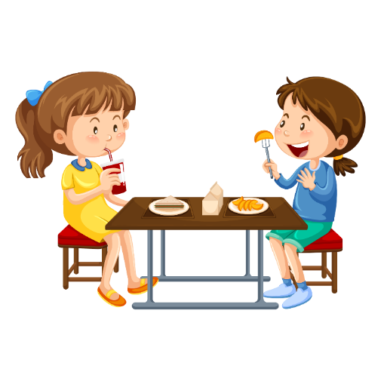
Lesson Rules
https://www.pngegg.com/ar
مصدر الصور
أحافظ على نظافتي الشخصية
Always keep clean
أشارك مع المعلم الأنشطة
Participate with the teacher
أجلس في مكان هادئ
Sit in a quite place
ألتزم بوقت الحصة
Be on Time
أتناول الإفطار قبل الحصة
Eat breakfast before the lesson
أستأذن عند الذهاب الى دورة المياه
Ask for permission to go to toilet
أستأذن عند الإجابة
Raise my hand to participate

Slide 4
مصدر الصور
Positive Digital Behaviours
https://www.pngegg.com/ar
عدم نشر كل ما يخص التعليم في المنصات والواجبات والمعلومات الشخصية
Don’t share educational subjects, homework or personal information
عدم إرسال ملصقات تعبيرية أو الضحك على الزملاء
Don’t send any expressive stickers or laugh at classmates
الالتزام بتوجيهات المعلمة
Follow your teacher’s instructions
الالتزام بالحضور وتسليم الواجبات
حسب الوقت المحدد
Attend lesson & submit homework on time
استخدام المنصات التعليمية المعتمدة في وزارة التربية والتعليم
Use approved educational platforms by the MOE
الكتابة باللغة العربية/الانجليزية السليمة
Write with proper English /Arabic
المصدر/ لائحة شؤون الطلبة
https://home.moe.gov.om/library/97/show/779

Slide 5
https://www.pngegg.com/ar
روصلا ردصم
22
27\3\2021
Lesson Aims:
English Again
Listen to other children talking about what they like/ don’t like.
Read and track sentences using (I don’t like).
Write a sentence about themselves.
Complete cloze sentences using ( don’t like / like).

Slide 6
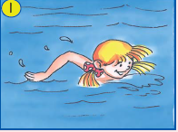
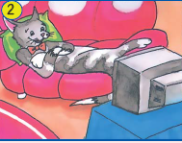
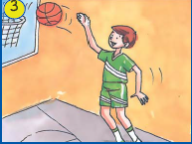
Warm-up/ Pre-learning (video/ text/ picture) asynchronous
remember
swimming
watching television
playing volleyball

Slide 7
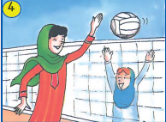
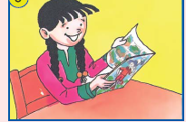
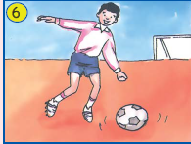
Remember
Playing basketball
reading comics
playing football

Slide 8
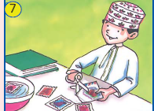
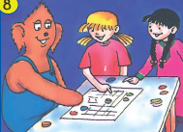
Remember
playing games
Collecting stamps

Slide 9
like | don’t like
Like
don’t like

Slide 10
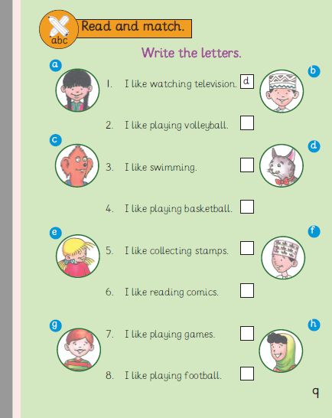
Educational Content (Electronic book/ PPT/ Whiteboard)
Synchronous
Read and match
h
e
g
f
a
c
b

Slide 11
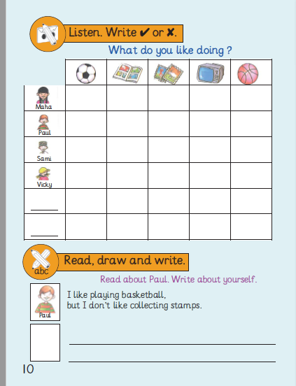
Listen and fill in the chart

Slide 12
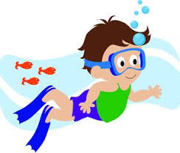
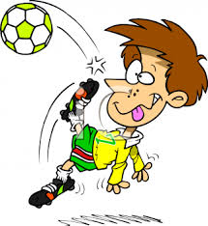
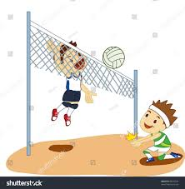
Read sentences
1- I like swimming in the sea.
2- I don’t like playing football.
3- I like reading comics.
4- I like playing volleyball.

Slide 13
Now, practice Writing sentence about yourselves

Slide 14
I like reading comics, but I don’t like swimming.

Slide 15
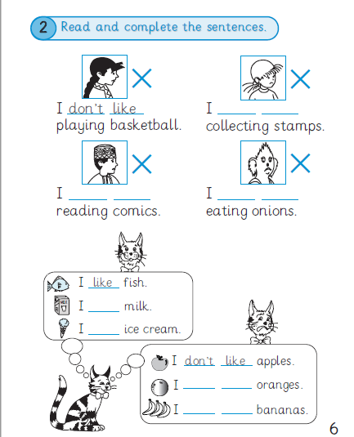
Homework

